Slide 1

Chào mừng các em đến với tiết Toán

Slide 2



Trò Chơi Kéo Co

Slide 3
Cách chơi
Các em học sinh sẽ trả lời câu hỏi để giúp đội mình kéo thắng đội bạn. Mỗi câu trả lời đúng trong thời gian quy định sẽ giúp đội mình thắng 1 hiệp.
Trường hợp cả hai đội không trả lời đúng sẽ coi như hòa. Hiệp đó không tính vào số hiệp thắng.
Kết thúc trò chơi đội nào có số hiệp thắng nhiều hơn (tương đương với trả lời đúng nhiều câu hỏi hơn) sẽ là đội chiến thắng.

Slide 4
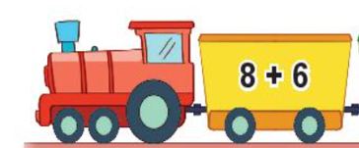


Câu Hỏi
15
14
13
12
11
10
9
8
7
6
5
4
3
2
1
0
A.14
C.12
B.13
D.16

Slide 5
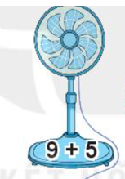
Câu Hỏi
15
14
13
12
11
10
9
8
7
6
5
4
3
2
1
0
A.13
C.12
B. 14
D.11

Slide 6
Câu Hỏi
15
4 + 9 =
14
13
12
11
10
9
8
7
6
5
4
3
2
1
0
A.12
C. 13
B.11
D.14

Slide 7
Câu Hỏi
15
5 + 8 =
14
13
12
11
10
9
8
7
6
5
4
3
2
1
0
A.12
C.15
B.11
D. 13

Slide 8




Bài 11:
Phép trừ (qua 10)
trong phạm vi 20

Slide 9

TIẾT 1

Slide 10
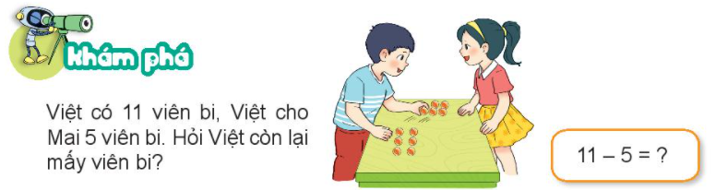
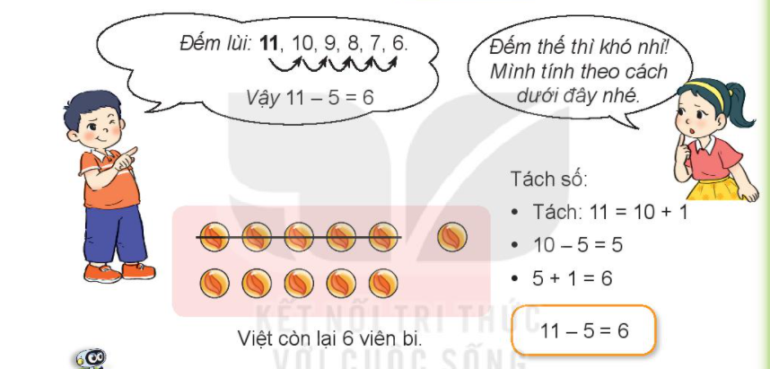

Slide 11


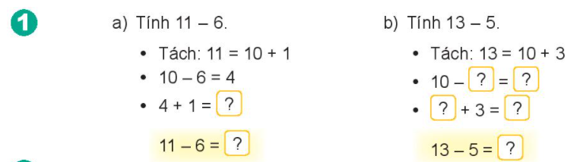
5
5
5
5
8
5
8

Slide 12
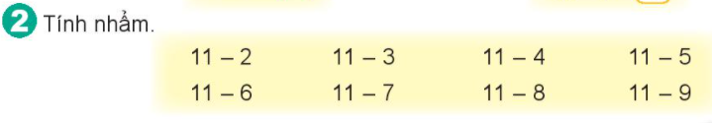
11 - 2 = 9
11 - 6 = 5
11- 3 = 8
11 - 7 = 4
11- 4 = 7
11 - 8 = 3
11- 5 = 6
11 - 9 = 2

Slide 13
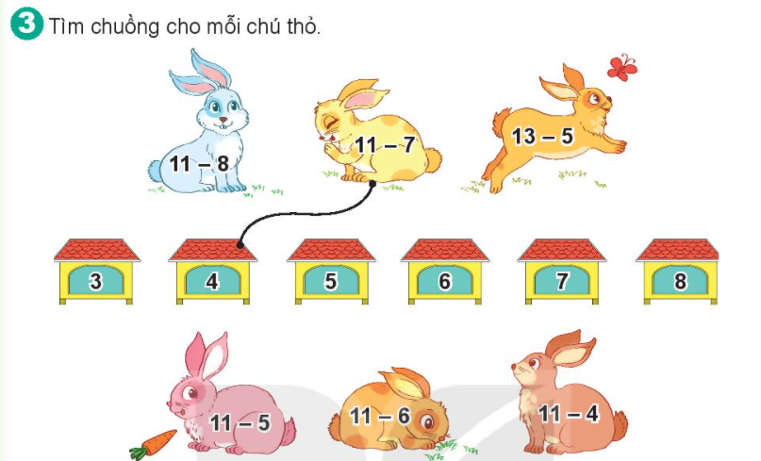

Slide 14
TIẾT 2

Slide 15

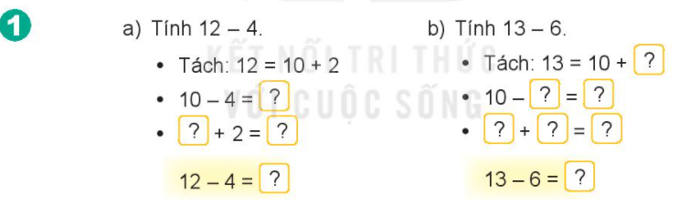
3
6
6
4
6
8
4
3
7
8
7

Slide 16
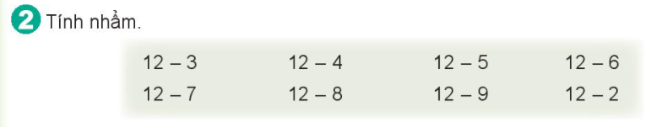
12 - 3 = 9
12 - 7 = 5
12 - 4 = 8
12 - 8 = 4
12 - 5 = 7
12 - 9 = 3
12 - 6 = 6
12 - 2 = 10

Slide 17
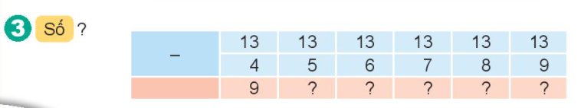
8
7
6
5
4

Slide 18
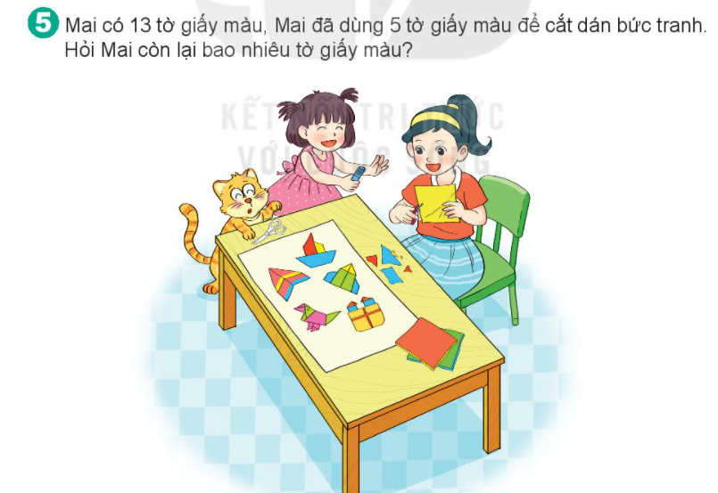
Mai còn lại số tờ giấy màu là:
13 - 5 = 8 (tờ)
Đáp số : 8 tờ giấy màu

Slide 19
TIẾT 3

Slide 20
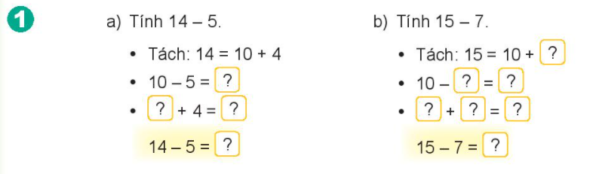
5
5
7
3
5
9
3
5
8
9
8

Slide 21
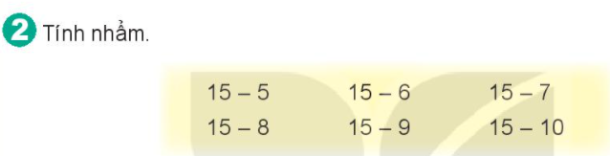
15 - 5 = 10
15 - 8 = 7
15 - 6 = 9
15 - 9 = 6
15 - 7 = 8
15 - 10 = 5

Slide 22
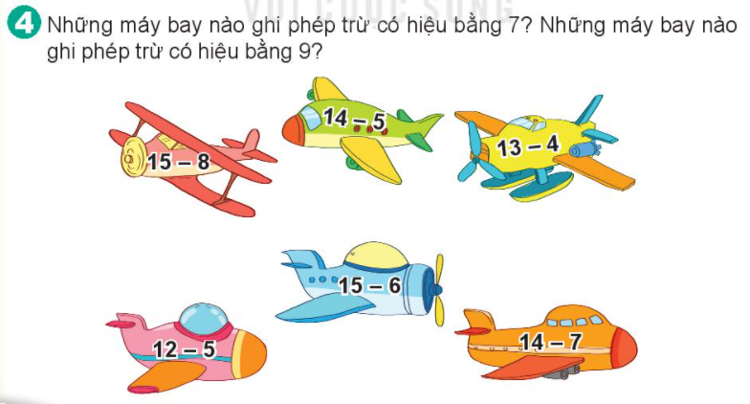
= 9
= 9
= 7
= 9
= 7
= 7

Slide 23
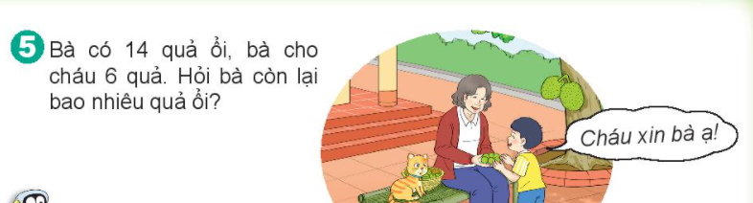
Bà còn lại số quả ổi là:
14 - 6 = 8 (quả)
Đáp số: 8 quả

Slide 24
TIẾT 4

Slide 25
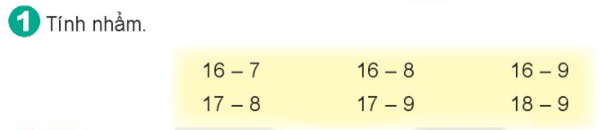
16 - 7 = 9
17 - 8 = 9
16 - 8 = 8
17 - 9 = 8
16 - 9 = 7
18 - 9 = 9

Slide 26
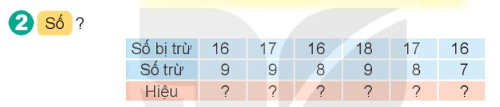
7
8
8
9
9
9

Slide 27
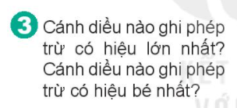
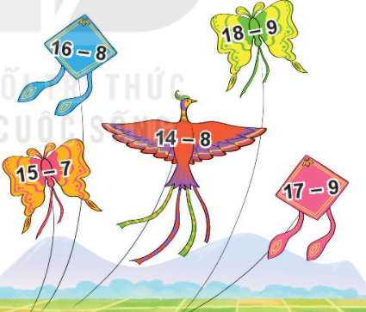
Hiệu lớn nhất
Hiệu bé nhất

Slide 28
4. Mai hái được 16 bông hoa, Mi hái được 9 bông hoa. Hỏi Mai hái được hơn Mi bao nhiêu bông hoa?
Mai hái được hơn Mi số bông hoa là:
16 - 9 = 7 (bông hoa)
Đáp số: 7 bông hoa

Slide 29
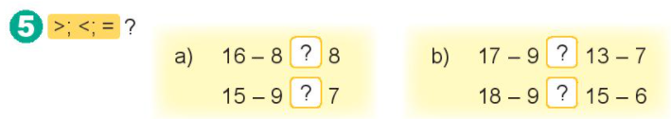
=
>
<
=

Slide 30
TIẾT 5

Slide 31
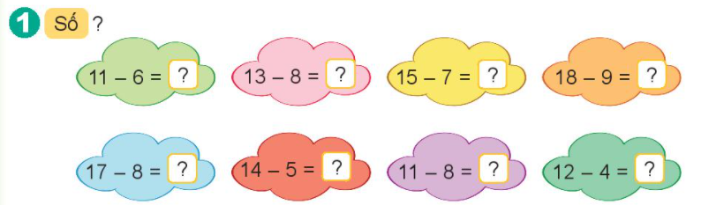
5
5
8
9
9
9
3
8

Slide 32
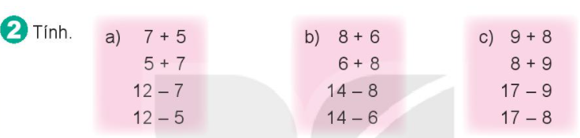
= 12
= 14
= 17
= 12
= 14
= 17
= 5
= 6
= 8
= 7
= 6
= 9

Slide 33
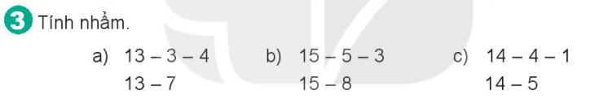
13 - 3 - 4 = 6
13 - 7 = 6
15 - 5 - 3 = 7
15 - 8 = 7
14 - 4 - 1 = 9
14 - 5 = 9

Slide 34
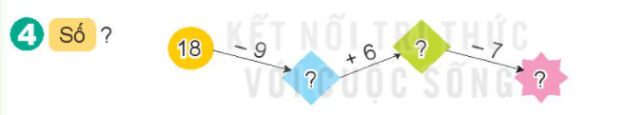
15
9
8

Slide 35
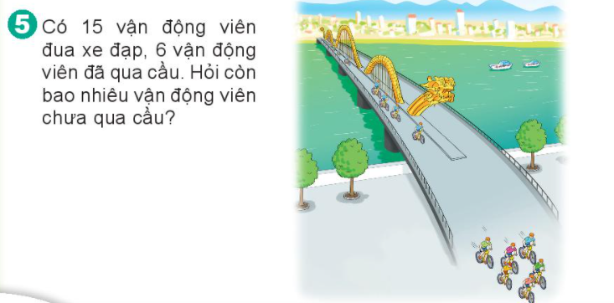
Còn số vận động viên chưa qua cầu là:
15 - 6 = 9 (người)
Đáp số: 9 người

Slide 36

CHÀO TẠM BIỆT

